Slide 1
信息素养修炼
5 常用文献数据库
5.1 全文数据库
5.1.1 中文全文数据库

Slide 2
中文全文数据库
（1）中国知网（CNKI）
（2）万方数据
（3）维普中文期刊数据库
（4）超星数字图书馆
（5）中国国家数字图书馆
（6）皮书数据库
（7）搜数网
（8）自建特色数据库

Slide 3
（1）中国知网（CNKI）
中国知识基础设施工程（National Knowledge Infrastructure，CNKI）
10个专辑
基础科学、工程科技Ⅰ、工程科技Ⅱ、农业科技、医药卫生科技、哲学与人文科学、社会科学Ⅰ、社会科学Ⅱ、信息科技、经济与管理科学
文献类型：期刊、博硕士学位论文、报纸、年鉴、国际国内会议论文及会议视频、工具书、专利、标准

Slide 4
（2）万方数据
中国科技信息研究所等机构合作开发的大型文献信息数据库
文献类型：期刊、学位、会议、科技报告、专利、标准、科技成果、法规、地方志、视频等
中文期刊8000余种
外文期刊40000余种

Slide 5
（3）维普中文期刊数据库
重庆维普资讯有限公司开发
收录1989年以来的期刊9000余种，文献总量6000余万篇。

Slide 6
（4）超星数字图书馆
电子书
超星其他产品
超星学术视频
超星慕课
超星发现系统

Slide 7
（5）中国国家数字图书馆
国家图书馆联合其他公共图书馆开发的移动阅读服务的数字图书馆
文献类型：图书、期刊、报纸、论文、古籍、工具书、音视频、数值事实、征集资源等
只要成为注册用户，就可以免费阅读全文。

Slide 8
（6）皮书数据库
以中国社会科学院社会科学文献出版社“皮书系列”图书为基础
中国社会发展数据库
中国经济发展数据库
中国区域发展数据库
中国竞争力数据库
中国文化传媒数据库
中国产业企业数据库
世界经济与国际政治数据库

Slide 9
（7）搜数网
专业数据服务网站
国家、省、市地方统计局的统计年鉴
海关统计经济统计快报
中国人民银行统计季报等
覆盖全国各省、自治区、直辖市、特别行政区，还有部分海外地区。

Slide 10
（8）自建特色数据库
例如
华中师范大学的《我校博硕士学位论文全文数据库》
于2003年开始建设，收录学校1999年以来的硕博士学位论文
对所有授权的学位论文在校园网内全文发布

Slide 11
小结
8种常用中文全文数据库
知网
万方
维普
超星
中国国家数字图书馆
皮书数据库
搜数网
自建特色数据库

Slide 12
信息素养修炼
5 常用文献数据库
5.1 全文数据库
5.1.2 外文全文数据库

Slide 13
外文全文数据库
（1）Elsevier电子期刊与电子图书数据库
（2）Springer电子期刊及图书数据库
（3）Wiley电子期刊与电子图书数据库
（4）EBSCO系列数据库
（5）ProQuest系列数据库
（6）Taylor & Francis电子期刊与电子书数据库
（7）SAGE期刊全文数据库及研究方法数据库
（8）JSTOR西文过刊及电子书数据库

Slide 14
外文全文数据库（续）
（9）Gale系列数据库
（10）Science Online
（11）Nature期刊数据库
（12）大英百科全书网络版
（13）IEEE Xplore数字图书馆
（14）ACM数字图书馆
（15）arXiv
（16）CiteSeer X
（17）Emerald管理学数据库
（18）Lexis Advance法律数据库

Slide 15
（1）Elsevier电子期刊与电子图书数据库
荷兰爱思唯尔（Elsevier Science）出版集团的全文数据库，检索平台是ScienceDirect。
收录2500种同行评议的技术、健康、科学期刊，39000种电子书，250种开放存取期刊。国际知名的期刊Cell就在该数据库
涵盖4个学科群，即物理科学与工程、生命科学、健康科学、社会科学与人文学，共24个学科。
可访问1995年以来的期刊全文

Slide 16
同行评议
peer review，同行评审，是一种学术评价制度。
一般采取双向匿名评审（double-blind review），也称盲审。

Slide 17
开放存取
开放存取（Open Access，OA），一种新的出版模式。
开放存取期刊（Open Access Journal, OAJ），基于OA出版模式的期刊，大多采用作者付费、读者免费获取的出版方式。

Slide 18
SciFinder
美国化学学会下属的美国化学文摘社（Chemical Abstracts Service, CAS）提供的检索平台
世界上规模最大的权威化学相关学科文献、物质和反应信息检索工具。

Slide 19
Web of Science平台上的其他检索工具
（1）BIOSIS Previews
（2）Derwent Innovations Index
（3）两个化学数据库
（4）JCR
（5）ESI

Slide 20
EBSCO平台上的检索工具
（1）ERIC
（2）PsycINFO
（3）MEDLINE
（4）SPORTDiscus
（5）LISTA
（6）GreenFILE
（7）Teacher Reference Center

Slide 21
CALIS的两个检索工具
（1）CALIS联合目录
（2）CALIS外文期刊网

Slide 22
小结
引文索引数据库：SCIE/SSCI/A&HCI/ESCI/CPCI-S/CPCI-SSH/BKCI-S/BKCI-SSH/SCOPUS/CSCD/CSSCI/中国引文数据库
Ei Village: Ei Compendex……
SciFinder
WoS平台上的其他检索工具
EBSCO平台上的检索工具
CALIS的两个检索工具

Slide 23
（2）Springer电子期刊及图书数据库
德国施普林格-自然集团（Springer Nature）的网络数据库。
收录3000多种期刊、13000种图书，及大量会议论文集和参考工具书。
覆盖24个学科
《自然》的两种子刊《Nature New Biology》和《Nature Physical Science》可以在该数据库访问。

Slide 24
（3）Wiley电子期刊与电子图书数据库
美国约翰威立父子公司(John Wiley & Sons)的网络图书馆
收录1600多种期刊，200多种参考工具书，21000多种电子书。
覆盖17个学科
在化学、生命科学、医学、信息科学、工程等多个领域具有权威性。

Slide 25
（4）EBSCO系列数据库
美国EBSCO公司提供的全球最大的多学科系列数据库
Academic Search Premier（ASP）
Business Source Premier（BSP）
Education Research Complete
PsycARTICLES
Psychology and Behavioral Sciences Collection
LISTA、SPORTDiscus……

Slide 26
（5）ProQuest系列数据库
ProQuest提供期刊论文、博硕士学位论文、原始档案、 英美政府文献、古典图书、国际报刊等系列数据库。
ProQuest Research Library收录5000多种期刊的全文，其中4600多种是同行评议期刊，现刊2800多种，1200多种SSCI期刊。
ProQuest博硕士论文全文数据库(ProQuest Dissertations & Theses，PQDT) 。

Slide 27
（6）Taylor & Francis电子期刊与电子书数据库
英国英富曼集团公司
每年出版2600多种期刊、5000多种新书
涵盖30个专业领域

Slide 28
（7）SAGE期刊全文数据库及研究方法数据库
SAGE公司提供学术期刊、百科全书、图书、案例等学术资源
SAGE期刊全文数据库
Sage研究方法数据库

Slide 29
（8）JSTOR西文过刊及电子书数据库
JSTOR即Journal Storage，非盈利组织ITHAKA建设的一个数据库。
精心挑选57个国家1200家出版机构出版的2600种学术期刊，收集从创刊号到最近三五年前的期刊。
该库还提供75000本知名出版机构出版的电子书，以及数以百万计的原始文献。

Slide 30
（9）Gale系列数据库
Gale是圣智学习出版公司(CENGAGE Learning)的组成部分
系列数据库收录从15 世纪至今各重要历史时期的文献资料，包括世界各国或地区研究文献。
文献类型：原始档案、图书、报纸、期刊、地图、图片、照片等
覆盖的学科：经济、历史、社会、国际关系、文学、地理、政治、法律等。

Slide 31
（10）Science Online
美国科学促进会出版的网络数据库，整合了美国科学促进会出版的系列期刊。
其中，Science是由Thomas Edison于1880年创办的综合性科学周刊，1900年起成为美国科学促进会的官方刊物，这是世界上发行量最大的同行评议综合科学刊物和科学家们公认的世界一流科技学术期刊。

Slide 32
（11）Nature期刊数据库
自然出版集团（Nature Publishing Group, NPG）的系列期刊数据库
访问平台整合了该集团的Nature周刊、研究月刊、评论月刊、与其他出版机构合作出版的学术期刊及参考书。
Nature即《自然》周刊创刊于1869年，是世界上最著名的科技期刊之一，内容涵盖生命科学、临床和物理科学等领域。

Slide 33
（12）大英百科全书网络版
拥有250年历史的《大英百科全书》（Encyclopedia Britannica）是世界上最权威的百科全书。
网络版提供更丰富的图片、视频、链接资源，无论是历史事件，还是人物传记，都可以链接到相关权威参考资源。

Slide 34
（13）IEEE Xplore数字图书馆
美国电气电子工程师学会 (Institute of Electrical and Electronics Engineers, IEEE)和英国工程技术学会（The Institution of Engineers and Technology, IET）的综合性数据库。
包括1872年以来的170种IEEE的期刊会刊与杂志、20多种IET期刊、贝尔实验室期刊、 每年超过1400种IEEE会议录和20多种IET会议录、2600多种IEEE现行和存档标准。

Slide 35
（14）ACM数字图书馆
美国计算机协会（Association for Computing Machinery, ACM）提供的网络数据库
收录美国计算机协会出版的电子期刊、会议录、快报等文献的全文，以及其他3000多家出版机构的计算机文献文摘索引信息。

Slide 36
（15）arXiv
美国国家科学基金会和美国能源部资助，在美国洛斯阿拉莫斯国家实验室建立的开放存取电子预印本文献数据库。
由康奈尔大学负责管理和维护，提供物理学、数学、计算机科学、非线性科学、定量生物学、定量金融、统计学、电子工程与系统科学、经济学等9个学科的预印本文献。
其他如bioRxiv、chemRxiv、PsyArXiv、AgriXiv、SocArXiv、engrXiv

Slide 37
（16）CiteSeer X
第一个建立在自动引文索引机制基础上的数字图书馆
主要收集计算机与信息科学领域的文献，提供的算法、数据、元数据、服务、技术、软件等资源。
索引的文献量超过75万篇，每日响应的访问量达150万次。

Slide 38
（17）Emerald管理学数据库
英国Emerald出版公司的经济与管理类文献数据库
收录该公司出版的300多种期刊、2500多种图书、1500多个教学案例的全文。
涉及商业、管理与经济、工程、图书馆学情报学、语言学、社会学等领域。

Slide 39
（18）Lexis Advance法律数据库
美国LEXIS-NEXIS公司的法律法规数据库，内容包括新闻、法律、政府出版物、商业信息、及社会信息等。
WestlawNext：为法律、会计、审计等专业提供法律案例、条例、行政资料、1600种法律专业期刊、法律回顾、条约、律师简介、新闻、商业资料、表格。
HeinOnline：提供1300种法学期刊、675卷法学领域权威著作、案例及美国联邦政府报告全文。

Slide 40
其他数据库
一些著名学会的出版物和网络数据库
美国数学学会
美国物理学会
美国化学学会
美国心理学会
......

Slide 41
小结
18种常用外文全文数据库
综合性数据库：覆盖所有学科或大部分学科
专业性数据库：覆盖某个学科或少数学科

Slide 42
信息素养修炼
5 常用文献数据库
5.2 检索工具

Slide 43
5.2 检索工具
引文索引数据库
Ei Village
SciFinder
Web of Science平台上的其他检索工具
EBSCO平台上的检索工具
CALIS的两个检索工具

Slide 44
引文索引原理
文献之间存在相互引用关系，形成文献引文网络。依据这种引用关系建立的索引系统，可以方便地检索到相关文献。
尤金•加菲尔德1955年在《科学》（Science）期刊上发表论文提出引文索引原理，并依据该原理于1961年创建科学引文索引（Science Citation Index，SCI）。

Slide 45
引文索引数据库
（1）Web of Science平台上的引文索引数据库
①期刊论文引文数据库SCIE/SSCI/A&HCI/ESCI
②会议论文引文数据库CPCI-S和CPCI-SSH
③图书引文数据库BKCI-S和BKCI-SSH
（2）SCOPUS
（3）CSCD
（4）CSSCI
（5）中国引文数据库

Slide 46
Ei Village
Ei Village目前是Elsevier公司的一个检索平台，整合了Ei、INSPEC、GEOBASE、GeoRef等数据库。
（1）Ei Compendex
（2）INSPEC
（3）GEOBASE
（4）GEORef
……

Slide 47
SciFinder
美国化学学会下属的美国化学文摘社（Chemical Abstracts Service, CAS）提供的检索平台
世界上规模最大的权威化学相关学科文献、物质和反应信息检索工具。

Slide 48
Web of Science平台上的其他检索工具
（1）BIOSIS Previews
（2）Derwent Innovations Index
（3）两个化学数据库
（4）JCR
（5）ESI

Slide 49
EBSCO平台上的检索工具
（1）ERIC
（2）PsycINFO
（3）MEDLINE
（4）SPORTDiscus
（5）LISTA
（6）GreenFILE
（7）Teacher Reference Center

Slide 50
CALIS的两个检索工具
（1）CALIS联合目录
（2）CALIS外文期刊网

Slide 51
小结
引文索引数据库：SCIE/SSCI/A&HCI/ESCI/CPCI-S/CPCI-SSH/BKCI-S/BKCI-SSH/SCOPUS/CSCD/CSSCI/中国引文数据库
Ei Village: Ei Compendex……
SciFinder
WoS平台上的其他检索工具
EBSCO平台上的检索工具
CALIS的两个检索工具

Slide 52
信息素养修炼
5 常用文献数据库
5.3 数据库的使用与文献全文获取

Slide 53
5.3 数据库的使用与全文文献获取
数据库的导航功能
数据库的高级检索
如何获取文献全文
在校外如何访问校内的数据库资源

Slide 54
数据库的导航功能
（1）CNKI的导航功能
（2）Elsevier ScienceDirect的导航功能
（3）Wiley Online Library的导航功能

Slide 55
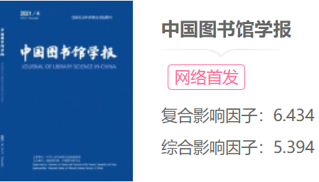
（1）CNKI的导航功能
①学科导航
学科-专辑-专题-专题下全部期刊图标
②数据库刊源导航
CNKI收录的期刊被CA、SCI、Ei、CSCD、CSSCI等索引的情况
③核心期刊导航
北大《中文核心期刊要目总览》

Slide 56
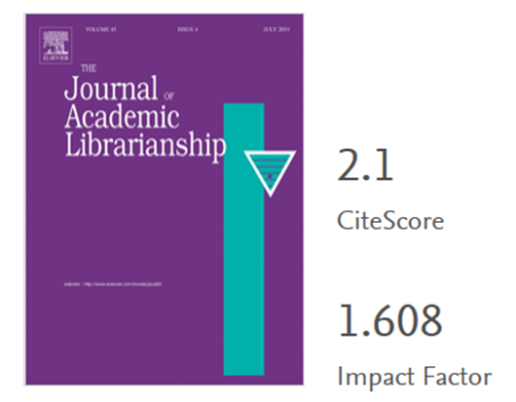
（2）Elsevier ScienceDirect的导航功能
学科导航
学科群-领域-子领域-出版物
出版物字母顺序导航

Slide 57
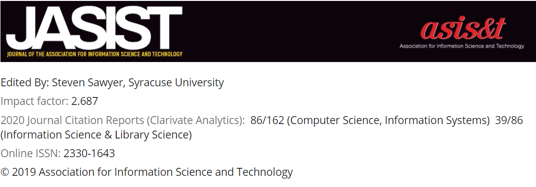
（3）Wiley Online Library的导航功能
学科导航
学科门类-学科-主题（topic）

Slide 58
数据库的高级检索
（1）CNKI
（2）Web of Science
（3）Wiley

Slide 59
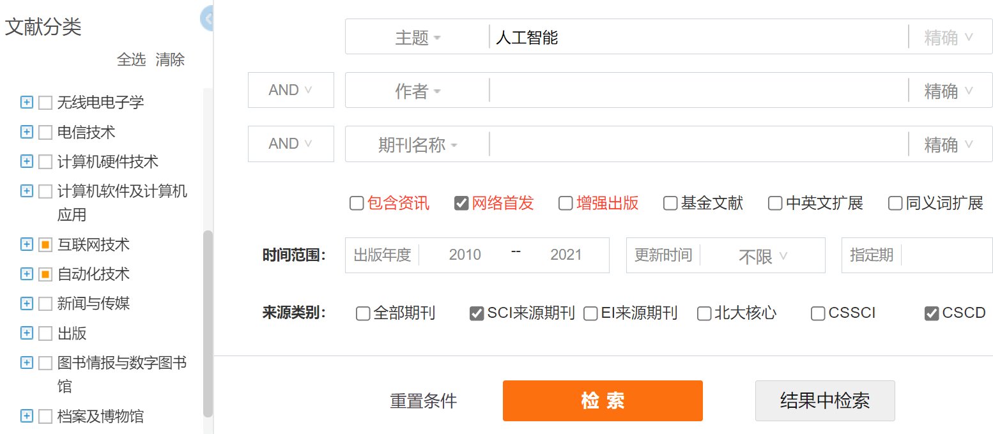
（1）CNKI的高级检索
选择学科范围- 选择文献类别-选择检索条件

Slide 60
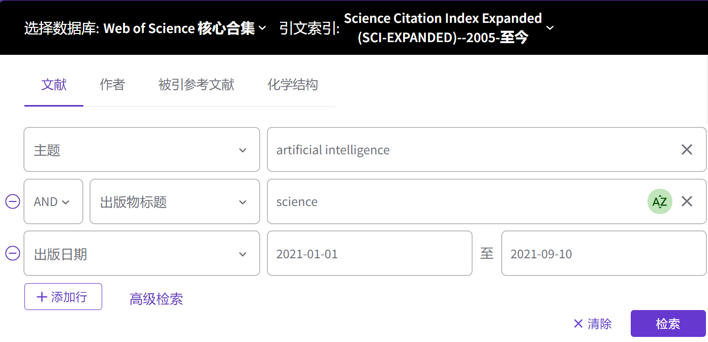
（2）Web of Science的高级检索
选择数据库-确定检索途径和检索词-限定出版日期-检索

Slide 61
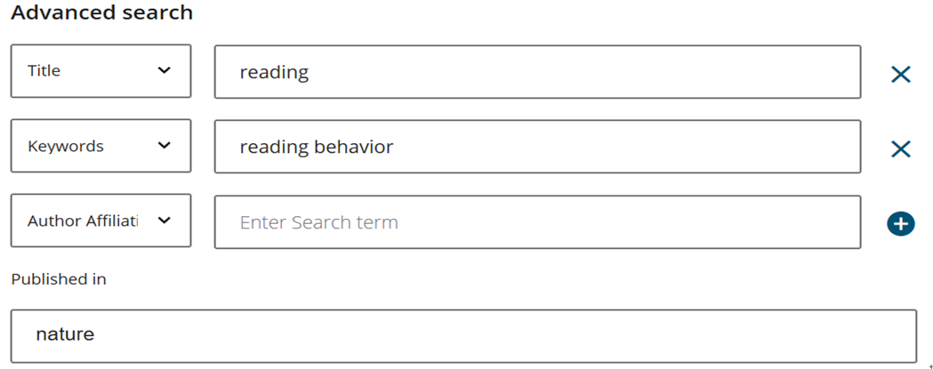
（3）Wiley的高级检索
检索途径：题名（Title）、作者（Author）、关键词（Keywords）、摘要（Abstract）、作者所在机构（Author Affiliation）、基金资助机构（Funding Agency）和出版物名称。

Slide 62
Springer的高级检索链接

Slide 63
获取文献全文
（1）访问互联网免费资源
（2）检索图书馆购置的数据库
（3）查阅图书馆的印本资源
（4）馆际互借与文献传递

Slide 64
在校外如何访问校内的数据库资源
数据库访问权：一般通过IP捆绑的方法加以限制
两种常用身份认证方法
VPN
vpn.ccnu.edu.cn
CARSI
CERNET Authentication and Resource Sharing Infrastructure

